Slide 1
JARINGAN IKAT (bagian 2) Mata Kuliah: Struktur Perkembangan Hewan
Oleh: Bayu Sandika, M.Si
2017

Slide 2
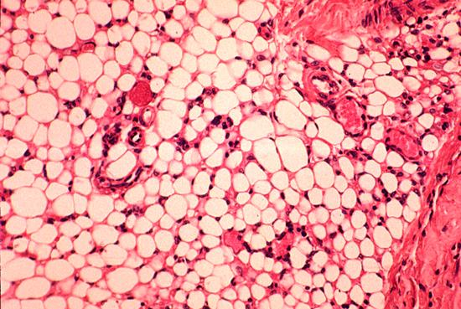
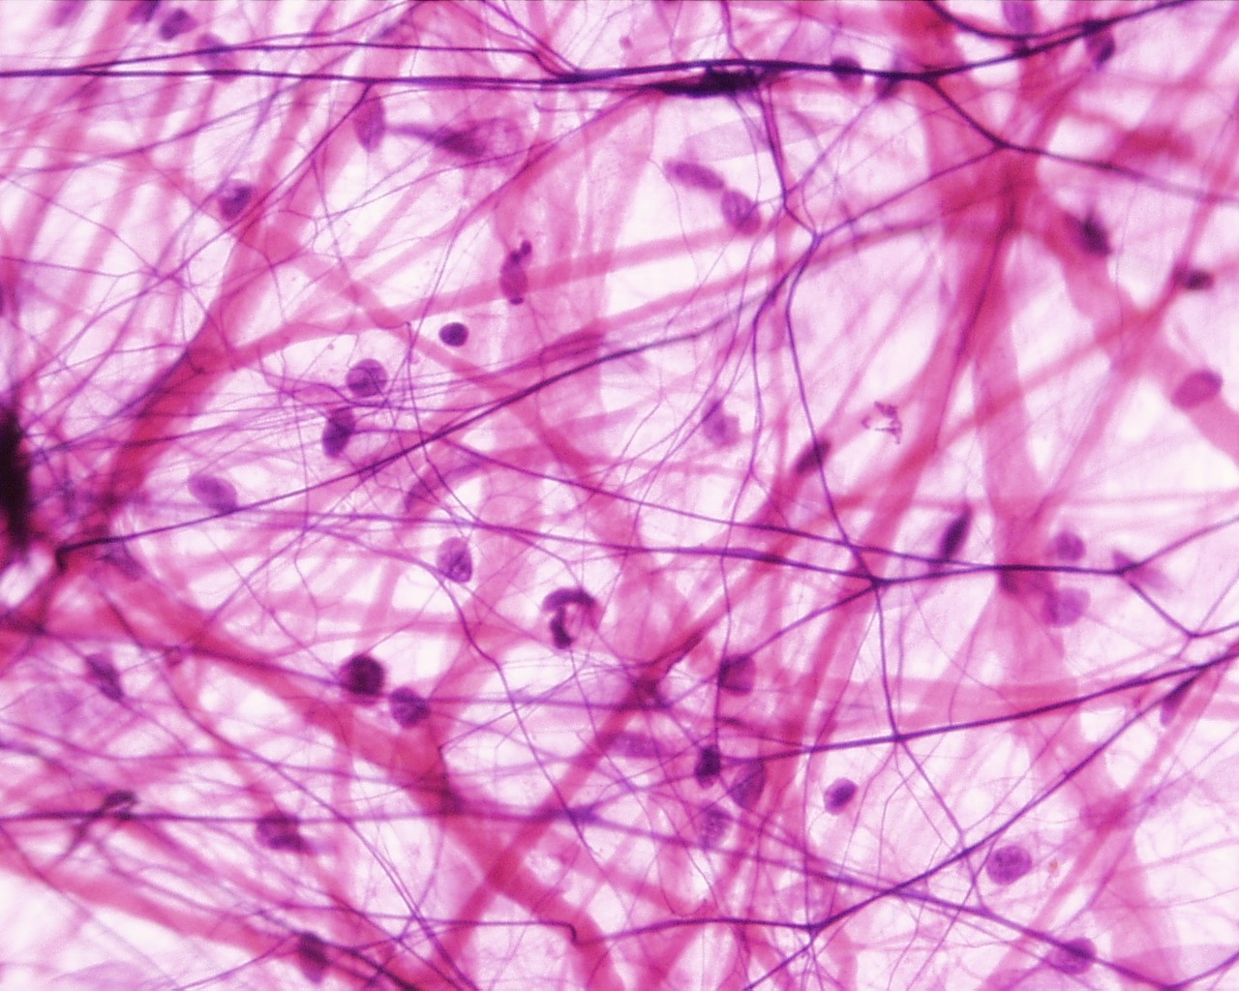
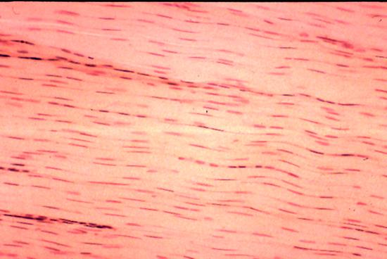
Dari gambar di bawah ini, manakah yang termasuk jaringan penyambung biasa dan jaringan penyambung sifat khusus?
RECALLING
Jaringan penyambung biasa: ................ Jaringan penyambung sifat khusus: ...................
1
2
3
4

Slide 3
Thinking critically!!
Apa perbedaan antara jaringan epitel dengan jaringan penyambung?
Dari pernyataan berikut, manakah yang benar? Berikan alasannya!
Darah adalah sel
Darah merupakan jaringan penyambung bersifat khusus
Darah adalah jaringan

Slide 4
KLASIFIKASI JARINGAN IKAT/PENYAMBUNG
Berdasarkan perbedaan komposisi sel, serat, dan zat dasar, jaringan ikat dibedakan atas beberapa jenis, yaitu:
Jaringan penyambung biasa
Jaringan penyambung longgar
Jaringan penyambung padat
Jaringan penyambung penyokong
Tulang sejati
Tulang rawan
Jaringan penyambung sifat khusus
Jaringan elastik
Jaringan mukosa
Darah
Jaringan retikulum
Jaringan lemak/adiposa
Padat teratur
Padat tidak teratur

Slide 5
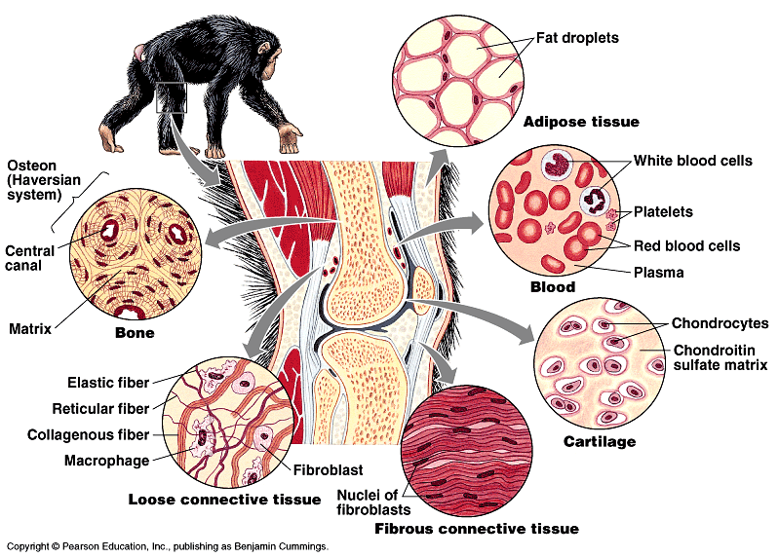

Slide 6
KELOMPOK JARINGAN PENYAMBUNG PENYOKONG

Slide 7
Mengapa tulang disebut jaringan penyambung penyokong?
Tulang dapat dikatakan sebagai jaringan penyambung padat, dengan bentuk yang spesifik, bersifat keras dan kaku, dikarenakan komponen ekstraselulernya mengalami kalsifikasi.
Kalsifikasi: proses pengendapan garam-garam mineral pada tulang sehingga terjadi gangguan nutrisi pada kondrosit akibatnya kondrosit mengalami degenerasi.

Slide 8
1. Tulang sejati/tulang keras
Bersifat keras dan kaku tapi juga memiliki sedikit elastisitas.
Fungsi utamanya membentuk kerangka tubuh.
Merupakan jaringan penyambung yang paling padat.
Mineral dan serabut protein yang menyusunnya menjadikan tulang keras bersifat padat, keras, dan kaku.

Slide 9
Komponen pada tulang keras:
Substansi dasar
Substansi dasar penyusun interseluler atau ekstraseluler merupakan bahan dasar yang mengandung karbohidrat yang terdiri atas sialoprotein dan proteoglikan.
Matriks
Tersusun atas bahan organik dan anorganik.
Sel-sel tulang
Terdapat empat jenis (dibahas pada slide selanjutnya)
Bahan tersebut akan mengalami kalsifikasi sehingga menjadi keras.
Bahan organik terdiri atas 90% serat-serat kolagen dengan struktur yang halus terbenam dalam substansi dasar, bersifat asidofilik, dan menentukan kekenyalan tulang.
Bahan anorganik terdiri atas garam-garam yang menentukan sifat keras tulang. Garam tersebut berupa kalsium fosfat, magnesium, kalium, natrium, karbonat dan sitrat.

Slide 10
Sel-sel tulang pada tulang keras
Osteoprogenitor
Disebut juga sel stem tulang
Osteoblas
Mampu mengeksresi matriks tulang
Osteosit
Terdapat pada lakuna
Sel ini mampu memecah matriks tulang, prosesnya disebut osteolisis osteotik
Osteoklas
Inti banyak, bentuk dan ukuran bervariasi
Mampu memecahkan matriks tulang dan mengekskresi enzim lisosom yang dapat memecah kolagen
Inti berbentuk oval, sitoplasma tidak beraturan
Dapat dijumpai pada embrio
Inti terletak di ujung sel yang berhadapan dengan tulang yang baru dibentuk, sitoplasma basofilik
Dapat dijumpai pada daerah permbentukan tulang
Juluran sitoplasmanya menembus matriks dan membentuk kanalikuli
Banyak dijumpai pada cekungan dangkal dari permukaan tulang yang saling tumpang tindih dengan sel osteoblas dan osteoklas lainnya.

Slide 11
Klasifikasi tulang keras
Tulang kompaktum
Dapat ditemukan pada bagian paling luar tulang panjang.
Tulang spongiosa
Dapat ditemukan pada bagian paling ujung tulang panjang.
Tersusun atas banyak bagian-bagian berbentuk silinder yang disebut osteon.
Mengandung trabeculae yang berbentuk seperti piringan

Slide 12
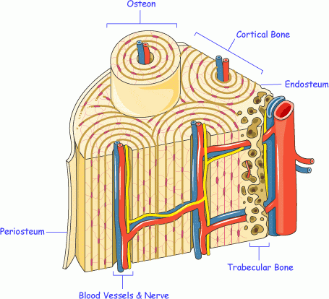
Gambar tulang kompak

Slide 14
Gambar tulang spongiosa

Slide 15
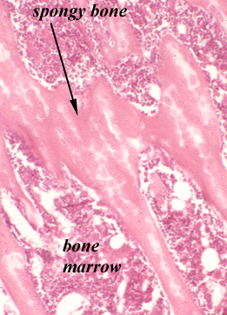

Slide 16
2. Tulang rawan (kartilago)
Jaringan penyambung yang bahan interselulernya memiliki konsistensi keras
Tidak mengandung pembuluh darah dan saraf
Semua tulang rawan diliputi oleh selapis jaringan penyambung padat kolagen, yang disebut juga perikhondrium
Jaringan ini bersifat kenyal, lunak, dan memiliki kemampuan untuk cepat tumbuh terutama pada saat masa perkembangan
Berfungsi untuk menyokong jaringan dan memberikan daerah pergeseran pada persendian

Slide 17
Komponen pada kartilago:
Sel-sel tulang rawan (Chondrocyte)
Tersusun atas serabut kolagen dan zat amorf
Terdapat pada matriks ekstraseluler dalam rongga kecil dengan jumlah yang relatif sedikit
Ekstraseluler
Tersusun atas serabut-serabut dalam jumlah yang relatif banyak dan terbenam dalam bahan dasar
Zat dasar
Merupakan komponen interseluler yang jumlahnya cukup banyak dan mengandung berbagai jenis zat, sehingga tulang rawan dapat dibedakan atas tiga jenis tulang rawan

Slide 18
Klasifikasi tulang rawan
Tulang rawan hialin
Pada tubuh orang dewasa, dapat dijumpai pada saluran pernapasan dan persendian.
Matriksnya tidak berstruktur, nampak transparan, dan tidak mengandung pembuluh darah.
Tulang rawan elastis
Dapat dijumpai pada epiglotis, laring, dan daun telinga.
Tulang rawan fibrosa
Dapat dijumpai pada tempat tendon melekat pada tulang persendian.
Disebut juga fibrokartilago yang merupakan bentuk peralihan antara jaringan ikat padat dengan hialin.
Tersusun atas serabut kolagen yang halus dan zat amorf.
Kondrosit terletak dalam ruang berdinding halus yang disebut lakuna.
Berwarna kekuningan.
Lebih padat, elastis, dan fleksibel dibanding hialin.
Matriksnya membentuk jaringan seperti jala-jala padat yang terjalin dari serabut-serabut elastis halus yang nampak padat pada lakuna.
Komponen utamanya adalah serabut kolagen dengan sel kondrosit.
Matriksnya seperti matriks hialin, berisi serabut kolagen padat.
Kondrosit terletak di sekitar lakuna, kadang tunggal namun ada kalanya berpasangan.

Slide 20
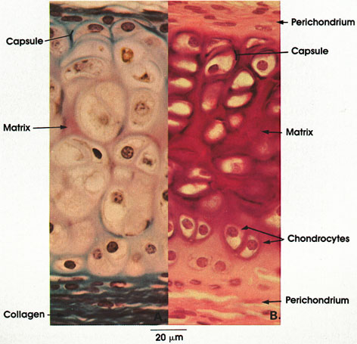
Gambar tulang rawan hialin

Slide 21
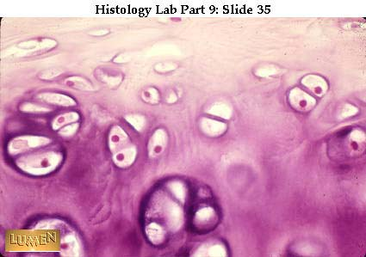
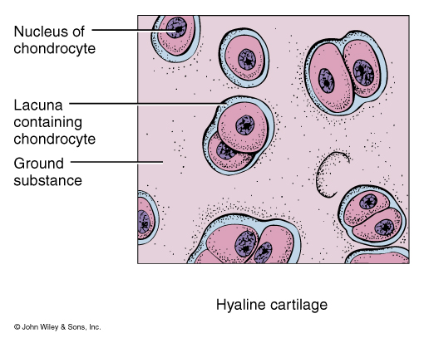

Slide 22
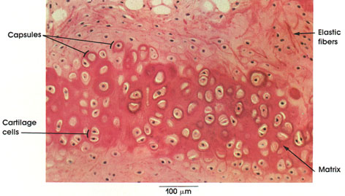
Gambar tulang rawan elastis

Slide 23
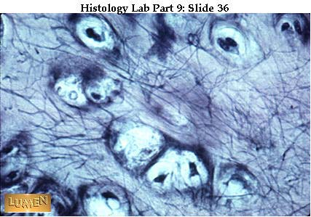
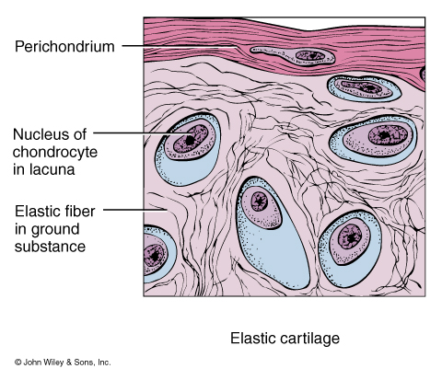

Slide 24
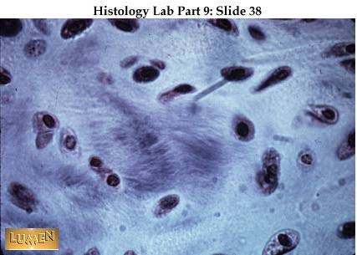
Gambar tulang rawan fibrosa

Slide 25
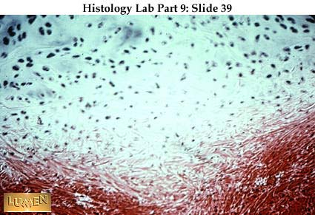
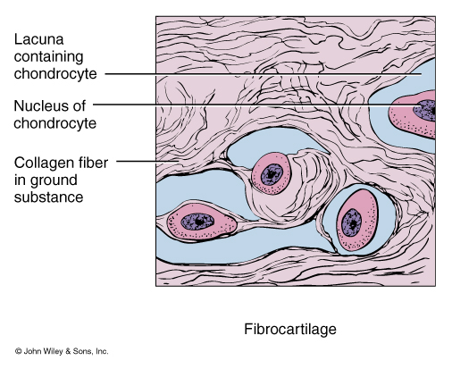

Slide 26
REVIEW

Slide 27
1. Apa nama jaringan ini? ................... 2. Dimana dapat dijumpai jaringan ini? ...............
Soal nomor 1

Slide 28
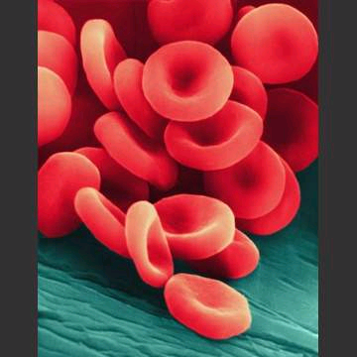
1. Apa nama gambar di bawah ini? ................... 2. Dimana dapat dijumpai jaringan ikat tersebut? ..........
Soal nomor 2

Slide 29
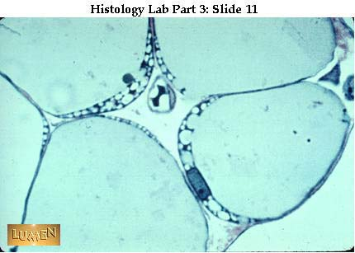
1. Apa nama jaringan ini? ................... 2. Dimana dapat dijumpai jaringan ini? ...............
Soal nomor 3

Slide 30
1. Apa nama jaringan ini? ................... 2. Dimana dapat dijumpai jaringan ini? ...............
Soal nomor 4

Slide 31
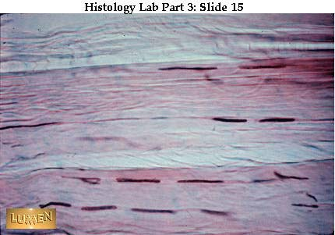
1. Apa nama jaringan ini? ................... 2. Dimana dapat dijumpai jaringan ini? ...............
Soal nomor 5

Slide 32
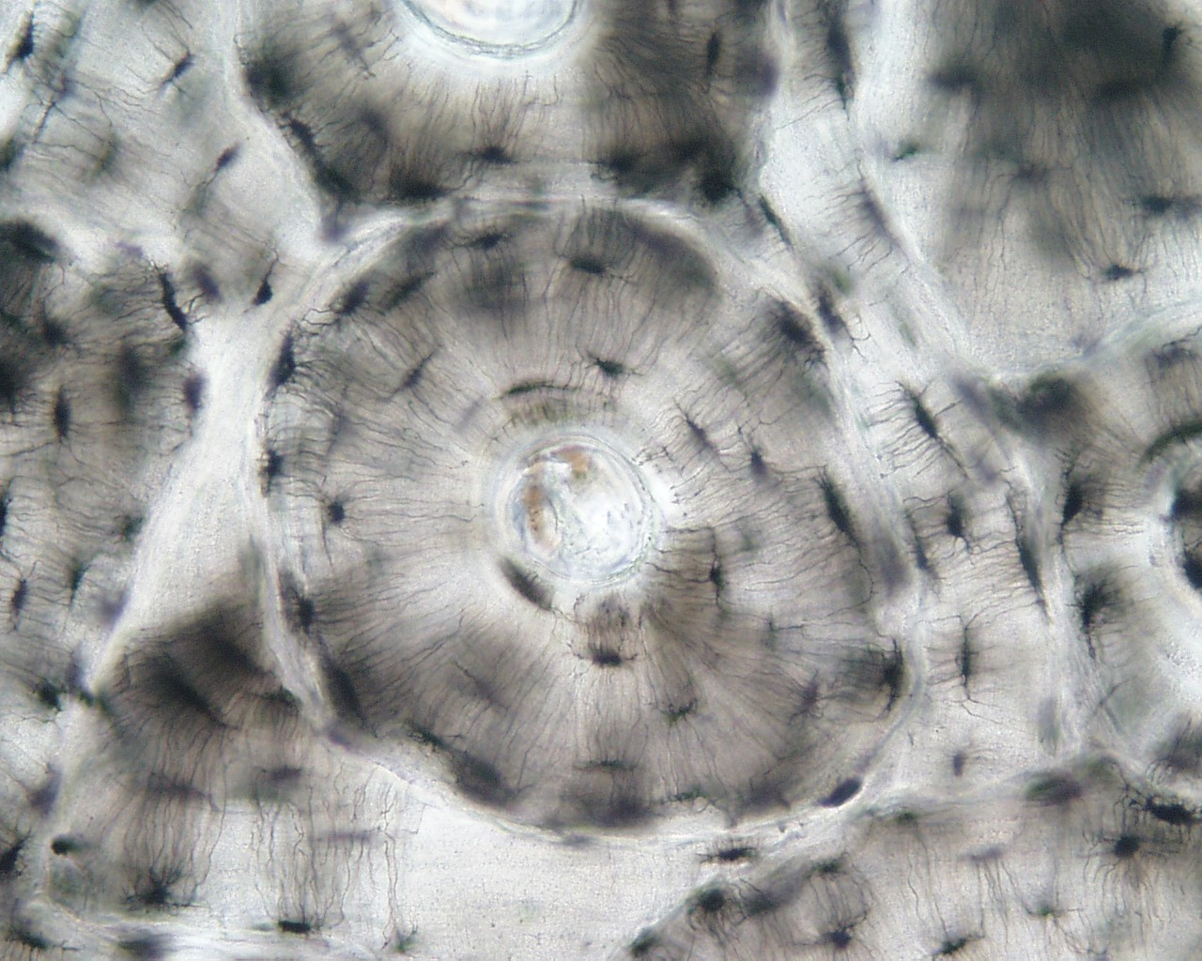
1. Apa nama jaringan ini? ................... 2. Dimana dapat dijumpai jaringan ini? ...............
Soal nomor 6

Slide 33
1. Apa nama jaringan ini? ................... 2. Dimana dapat dijumpai jaringan ini? ...............
Soal nomor 7

Slide 34
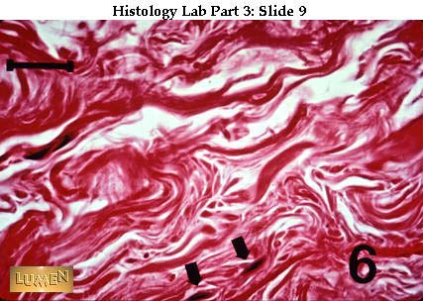
1. Apa nama jaringan ini? ................... 2. Dimana dapat dijumpai jaringan ini? ...............
Soal nomor 8

Slide 35
1. Apa nama jaringan ini? ................... 2. Dimana dapat dijumpai jaringan ini? ...............
Soal nomor 9

Slide 36
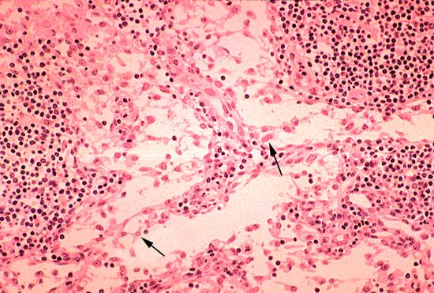
1. Apa nama jaringan ini? ................... 2. Dimana dapat dijumpai jaringan ini? ...............
Soal nomor 10

Slide 37
1. Apa nama jaringan ini? ................... 2. Dimana dapat dijumpai jaringan ini? ...............
Soal nomor 11

Slide 38
1. Apa nama jaringan ini? ................... 2. Dimana dapat dijumpai jaringan ini? ...............
Soal nomor 12

